Slide 1
Datenatlas Zivilgesellschaft
Offene Daten sichtbar machen, Wirkung stärken

Slide 2
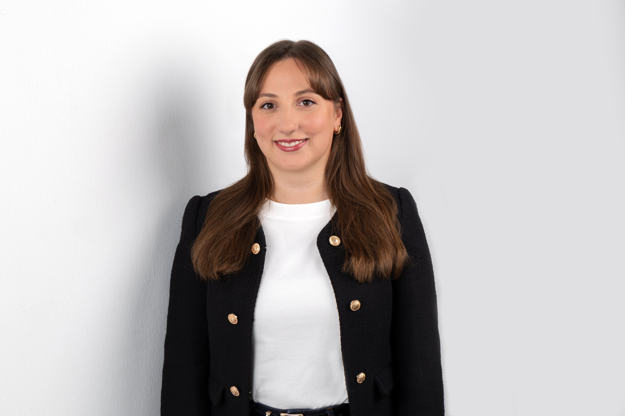
Referentin
Bürge Uprak
Project Managerin im Projekt „Daten für die Gesellschaft“, Bertelsmann Stiftung
Seit Oktober 2025 in der Stiftung
Soziologin
Davor Projektleitung Open Data bei der Stadt Bielefeld

Slide 3
  Open Data aus der Zivilgesellschaft
      Wo kommt das Thema her?

Slide 4

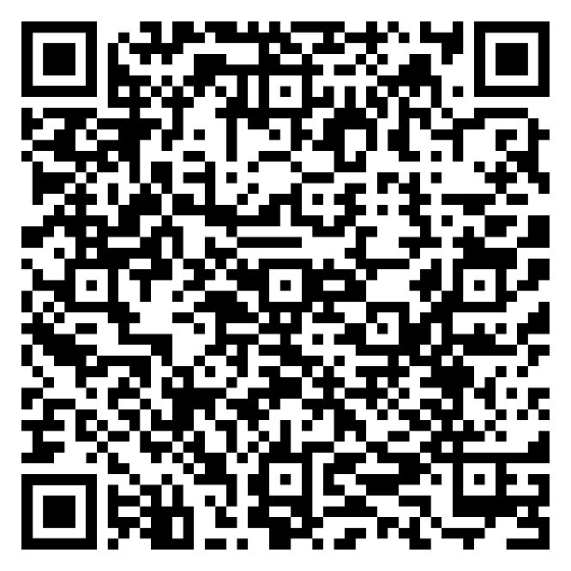
    Der Datenatlas Zivilgesellschaft und die begleitenden
    Unterstützungsangebote wie z. B. Einführungsworkshops
    sind das Ergebnis einer längeren Forschungsphase der
    Bertelsmann Stiftung zum Thema Open Data und
    Zivilgesellschaft.

Slide 5
  Mythen und Mehrwerte
      Was spricht gegen die Bereitstellung? Und was dafür?

Slide 6
🗣️ „Dafür haben wir keine Kapazitäten.“
Realität:
Ein Datensatz reicht für den Einstieg
Daten existieren meist schon (Excel, Listen etc.)
Weniger Einzelanfragen sparen später Zeit
Mehrwert:
Open Data spart langfristig Ressourcen statt sie zu kosten

Slide 7
🗣️ „Unsere Daten sind zu schlecht.“
Realität:
„Good enough“ ist Standard im Open Data Bereich
Qualität verbessert sich durch Nutzung und Feedback
Perfektion verhindert oft den Start
Mehrwert:
Offenheit verbessert die Datenqualität und nicht umgekehrt

Slide 8
🗣️ „Das bringt uns doch nichts.“
Realität:
Mehr Sichtbarkeit für eure Arbeit
Neue Kooperationen entstehen
Daten werden (intern) besser auffindbar und nutzbar
Mehrwert:
Open Data erhöht Wirkung, Reichweite und Anschlussfähigkeit

Slide 9
🗣️ „Das ist rechtlich zu riskant.“
Realität:
Keine personenbezogenen Daten
Standards und Lizenzen vorhanden
Viele Organisationen machen es vor
Mehrwert:
Open Data ist rechtssicher und stärkt Vertrauen nach außen

Slide 10
🗣️ „Wir verlieren die Kontrolle über unsere Daten und was andere damit machen.“
Realität:
Ohne Veröffentlichung entstehen eher falsche Annahmen
Mit Open Data wird die bewusste Nachnutzung ermöglicht
Der Kontext kann mitgeliefert werden (Methodik, Grenzen, Erklärung)
Transparenz schafft Vertrauen
Mehrwert:
Offenheit stärkt Glaubwürdigkeit, statt sie zu gefährden und ermöglicht die Mitgestaltung der Interpretation

Slide 11
🗣️ „Unsere Daten sind zu speziell.“
Realität:
Daten werden in Kombination wertvoll
Nischen-Daten sind oft besonders interessant
Use Cases sind im Voraus nicht bekannt
Mehrwert:
Unscheinbare Daten können große gesellschaftlichen Nutzen haben und Datenlücken schließen

Slide 12
🗣️ „Das ist zu aufwendig.“
Realität:
Minimalstandards reihen (CSV und Beschreibung)
Einstieg wird von uns begleitet
Mehrwert:
Niedrige Einstiegshürde und potenzielle hohe Wirkung

Slide 13
🗣️ „Damit machen wir uns angreifbar.“
Realität:
Transparenz wirkt professionell
Kritik wird sachlicher, wenn Daten vorliegen
Rückmeldungen können die eigenen Daten und Arbeit verbessern
Vertrauen steigt durch Offenheit
Mehrwert:
Open Data stärkt Legitimität und Vertrauen

Slide 14
🗣️ „Unsere Daten sind nur intern relevant.“
Realität:
Daten sind Grundlage für Argumente
Stärken Positionen gegenüber Politik und Öffentlichkeit
Machen Arbeit nachvollziehbar
Mehrwert:
Daten machen Forderungen aus der Zivilgesellschaft glaubwürdig und belastbar

Slide 15
🗣️ „Unsere Daten bringen doch niemandem etwas.“
Realität:
Daten sind Grundlage neuer Anwendungen auch für KI, Analysen und Tools
Mehrwert kann auch außerhalb der eigenen Organisation entstehen
Mehrwert:
Offene Daten ermöglichen Innovation und Kooperation

Slide 16
Open Data aus der Zivilgesellschaft
      Wo stehen wir?
    Es gibt keinen zentralen Ort (wie GovData für die Verwaltung) über den offene Daten aus der Zivilgesellschaft auffindbar sind
    In Deutschland gibt es rund 650.000 als gemeinnützig anerkannte Organisationen (Zahlen aus 2022 im Ziviz Survey 2023)
    Es fehlt in zivilgesellschaftlichen Organisationen an Datenkompetenz
    Bereits existierende Unterstützungsangebote und Netzwerke haben meistens einen direkten Bezug zur öffentlichen Verwaltung – nicht aber zu gemeinnützigen Organisationen
Tyler Olson – stock.adobe.com

Slide 17
Unser Ziel
Wir machen offene Daten der Zivilgesellschaft sichtbar und durchsuchbar.
Wir stärken das gemeinwohlorientierte Datenökosystem in Deutschland und die Datenkompetenz in der Zivilgesellschaft.

Slide 18
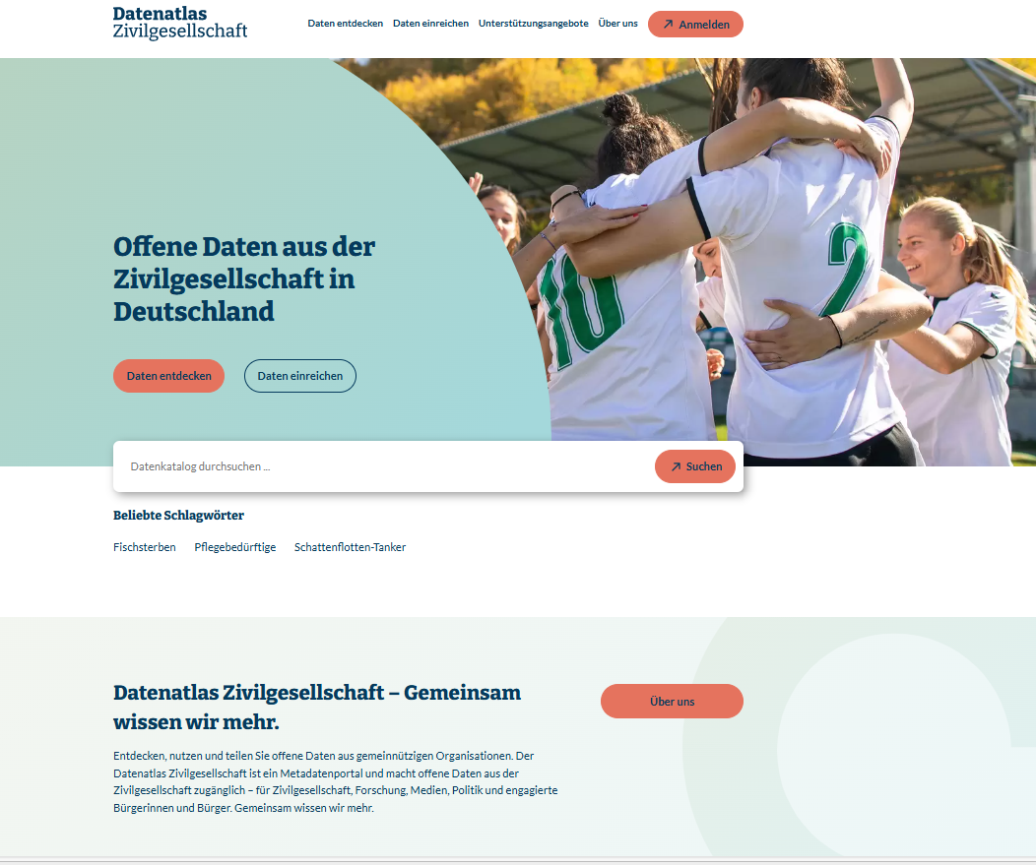
Der Datenatlas Zivilgesellschaft ist ein Metadatenportal, das…
    …offene Daten zivilgesellschaftlicher Organisationen
    auffindbar macht.
    …Themen, Engagementfelder der Organisationen,
    Regionen uvm. durchsuchbar macht.
    …viele Unterstützungsangebote schafft: Open-Data-
    Leitfaden, Datensprechstunden, Open-Data-Einführungsworkshops, Intensivkurse für Data Stewards, digitale Open-Data-Netzwerktreffen, Open Data Barcamp.
Screenshot von datenatlas-zivilgesellschaft.de

Slide 19
  Wie Eure konkreten nächsten Schritte aussehen können:

Slide 20
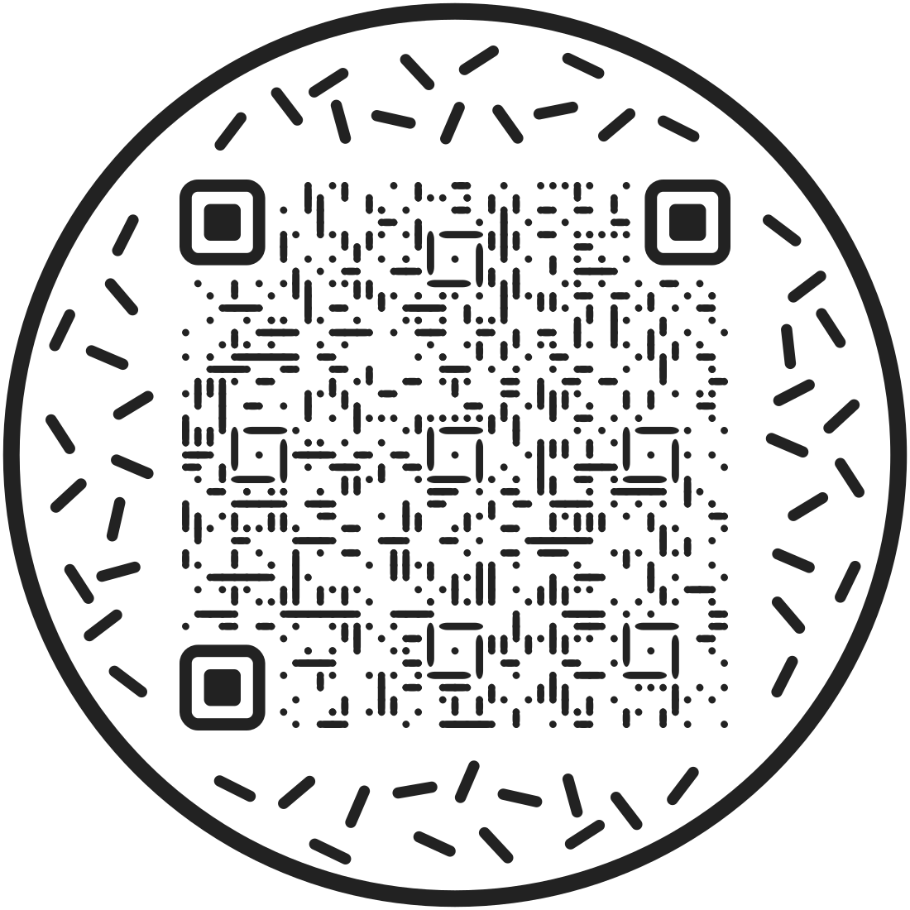
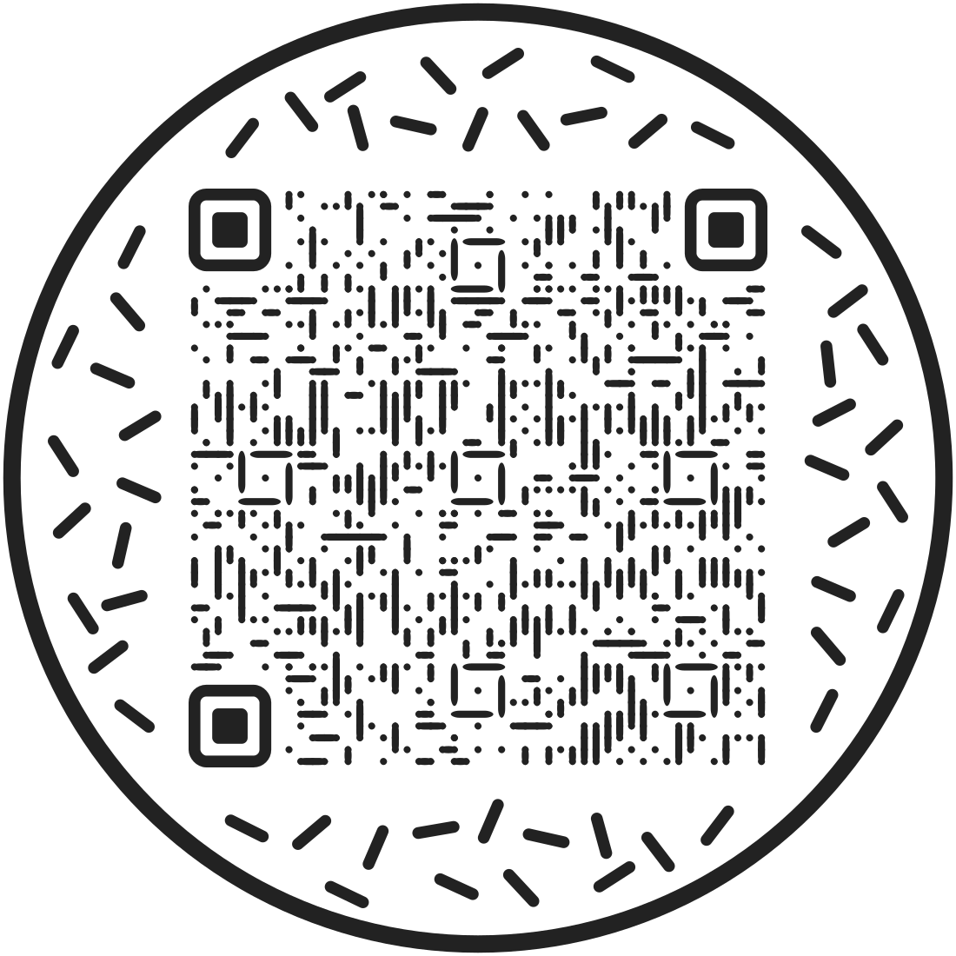
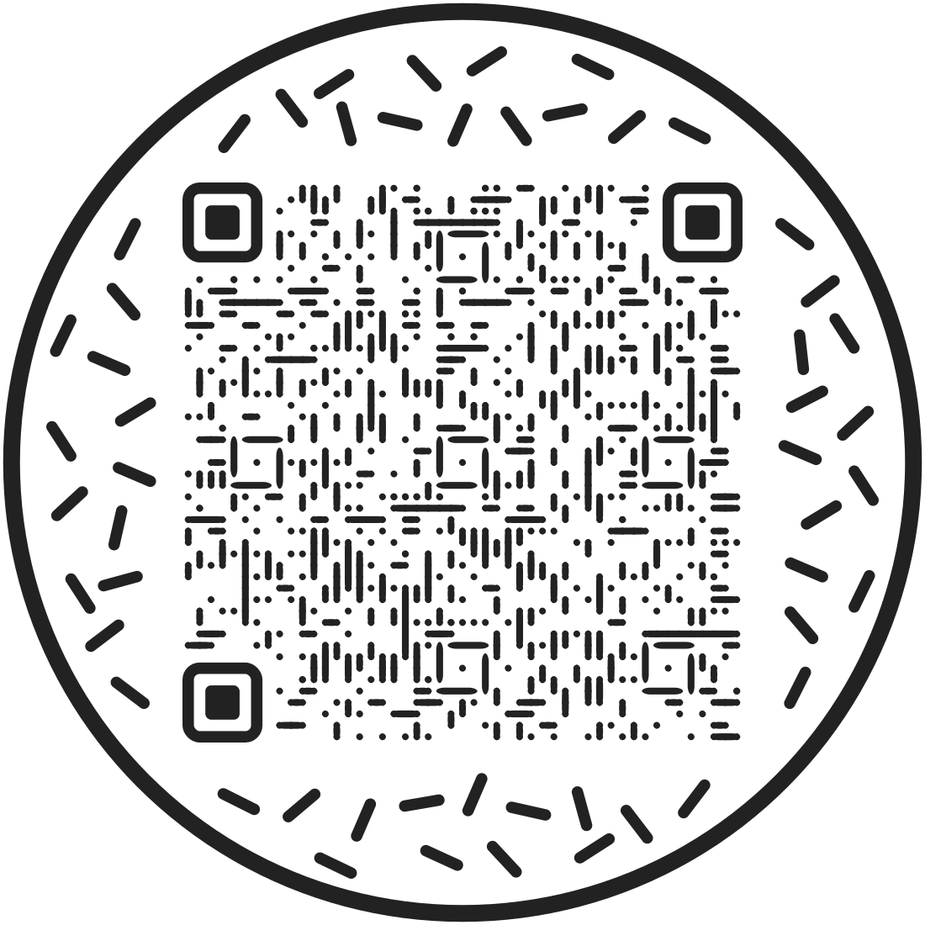
Unsere Unterstützungsangebote
Datensprechstunde
Einführungsworkshop
Open Data Barcamp
Bei Fragen zu Datennutzung oder Datenaufbereitung. Oder auch zur Unterstützung in der Bedienung des Datenatlas Zivilgesellschaft.
  Für grundlegenden Informationen zu Open Data.
  Sichert Euch einen Platz im nächsten Open-Data-Einführungsworkshop am 25.06.26 von 09 – 12 Uhr!
  Für die Vernetzung mit weiteren Interessierten.
  Seid beim nächsten Open Data Barcamp in Hamburg dabei. Nächstes Treffen: 22.04.26 von 9 – 16 Uhr!
Oder ihr startet direkt durch!

Slide 21
Harvesting vs. Metadaten selbst einpflegen

Slide 22
Macht mit beim neuen Datenatlas Zivilgesellschaft!
      Datenbereitsteller:innen nutzen den Datenatlas, um offene Daten ihrer Organisation bereitzustellen.
      Datennutzer:innen arbeiten in ihren Organisationen und Netzwerken mit offenen Daten und entwickeln so Use Cases, die als Best Practice für die Kommunikation genutzt werden können.
      Expert:innen bringen ihre Expertise zu Themen wie Open Data, Lizenzen, Ontologien etc. nach eigenem Ermessen ein.
      Kommunikationsverstärker:innen werben für die Ziele des Datenatlas Zivilgesellschaft und nutzen dafür ihre Kommunikationskanäle und Netzwerke.
      Kooperationspartner:innen tragen mit ihren eigenen finanziellen/personellen Ressourcen zum Gelingen des Vorhabens bei, z. B. beim Aufbau einer Geschäftsstelle o.ä.

Slide 23
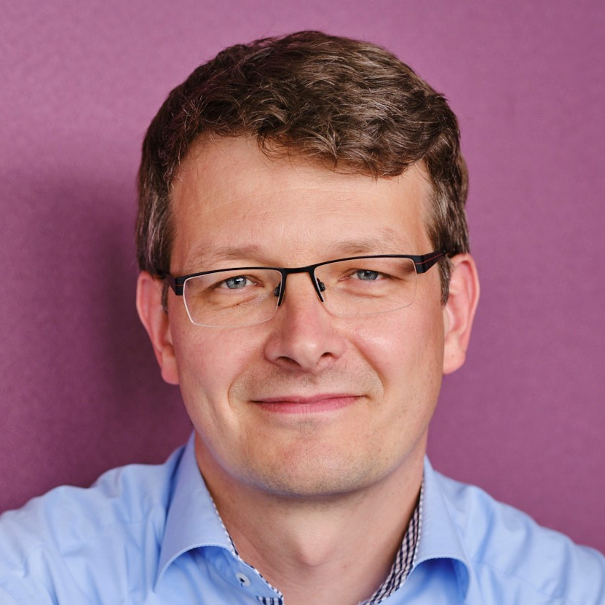
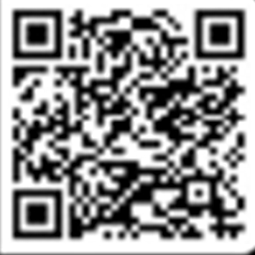
Kontakt
Mario Wiedemann
  Senior Project Manager
    mario.wiedemann@bertelsmann-stiftung.de
Bürge Uprak
  Project Manager
    buerge.uprak@bertelsmann-stiftung.de
Habt Ihr interesse an unserem Newsletter „Daten für die Gesellschaft“?
  Neben Infos zu aktuellen Themen aus der Welt der Daten erwarten euch Hinweise zum Datenatlas Zivilgesellschaft, Veranstaltungen, Lesens- und Hörenswertes aus der Community, interessante Datenvisualisierungen und vieles mehr.

